Slide 1
Драматична поема Лесі Українки «Одержима»

Slide 2
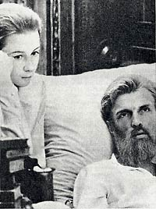
«…я її в таку ніч писала, після якої, певне, буду довго жити, коли вже тоді жива осталась. І навіть писала, не перетравивши туги, а в самому її апогею. Якби мене хто спитав, як я з того всього жива вийшла, то я б теж могла відповісти: «J'en ai fait un drame.»

Slide 3
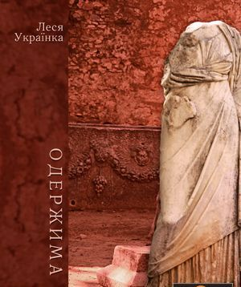
Історія написання
Затамувавши власні почуття Лариса Косач пережила «дні журби» біля ложа дорогої людини. Від розпачу рятувалася працею: «Одержима» була написана за одну страшну ніч, пережиту у Мінську.

Slide 4
Хоч «Одержима» була створена за одну ніч, ідею та образи твору поетеса виношувала довший час. Ще в 1900 p. Леся Українка написала поезії «Жертва», «Я бачила, як ти хиливсь додолу…», «То, може, станеться і друге диво…», в яких використано той же біблійний сюжет і ті ж образи, що і в драматичній поемі «Одержима».
Поему вперше надруковано у журналі «Літературно-науковий вісник». Того ж року «Одержима» була передрукована в збірці Лесі Українки «Відгуки».

Slide 5
«Одержима» – це драматична поема про одержимість високими поривами, про любов і ненависть в образі Міріам за євангельським мотивом.

Slide 6
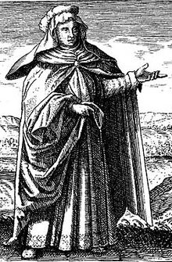
Перша частина
Месія для Міріам — ідеал людини. Вона із захопленням стежить за ним. Але боїться привернути до себе увагу, боїться його гніву. Тому, жінка лякається, коли Месія підходить до неї. Міріам ділить світ на "добрих" і "поганих", вона не розуміє, як можна любити ворогів. Почувши від Месії: «Яке тобі до мене діло, жінко?», вона впадає у відчай. З цього часу Міріам вважає себе проклятою, упослідженою.

Slide 7
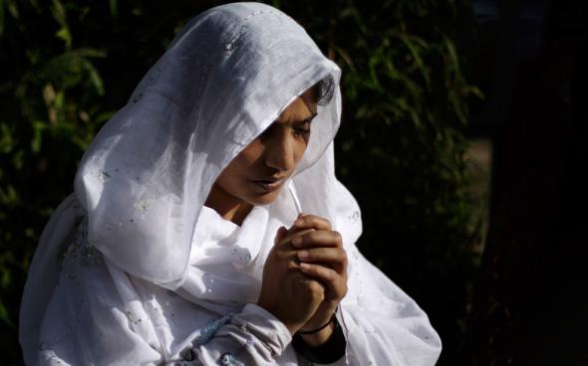
Друга частина
Месія любить усіх – і друзів , і ворогів. Міріам же, фанатично люблячи Месію, усім серцем ненавидить його ворогів.
Дія відбувається у Гетсиманському саду. Міріам нишком спостерігає за Месією, який молиться, та його друзями, які сплять. Це обурює жінку, її душа одразу ж стала ще чорнішою, бо ненависть до ворогів подвоюється ненавистю і до сонних друзів, яких не будить «світло опівночі».

Slide 8
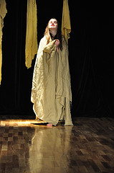
Третя частина
У цій частині звучить монолог Міріам під хрестом розіп’ятого на Голгофі Месії. Вона тужить і проклинає «І ворогів, і друзів, і юрбу». Жінка залишається одинока, сам Месія не визнав її.

Slide 9
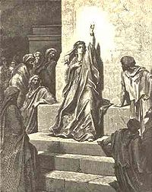
Четверта частина
Дія відбувається на майдані в Єрусалимі. Божа Матір не повірила у воскресіння Хреста. Так само, і Міріам не вірить у можливість воскресіння Месії. Для жінки життя Месії важливіше за будь-що у світі. Вона воліє скоріше принести себе в жертву, але врятувати Месію. Люди, прийнявши жертву крові, зрадили Месію — чоловіка. Тільки Міріам відмовилася від спасіння ціною крові Месії. Вона не зрадила йому. Це дає їй можливість досягти бажаної мети, принести себе в жертву коханій людині. Проклята юрба забиває Міріам камінням до смерті. Жінка помирає, віддаючи свою жертву.

Slide 10
«Я тепер за тебе віддаю… життя… і кров… і душу… все даремне!.. Не за щастя… не за небесне царство… ні… за любов!»

